Slide 1

OLAP
2023
Águeda Barrera Rodríguez
Saúl Rodríguez Naranjo
ADMINISTRACIÓN DE BASES DE DATOS

Slide 2
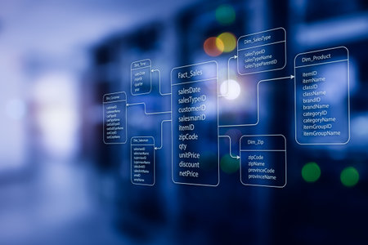
ÍNDICE
Introducción
¿Qué es OLAP?
Concepto de Cubo
Sistemas OLAP
Utilidades/Beneficios
Operadores/Herramientas
Conclusiones
Bibliografía
2023

Slide 3
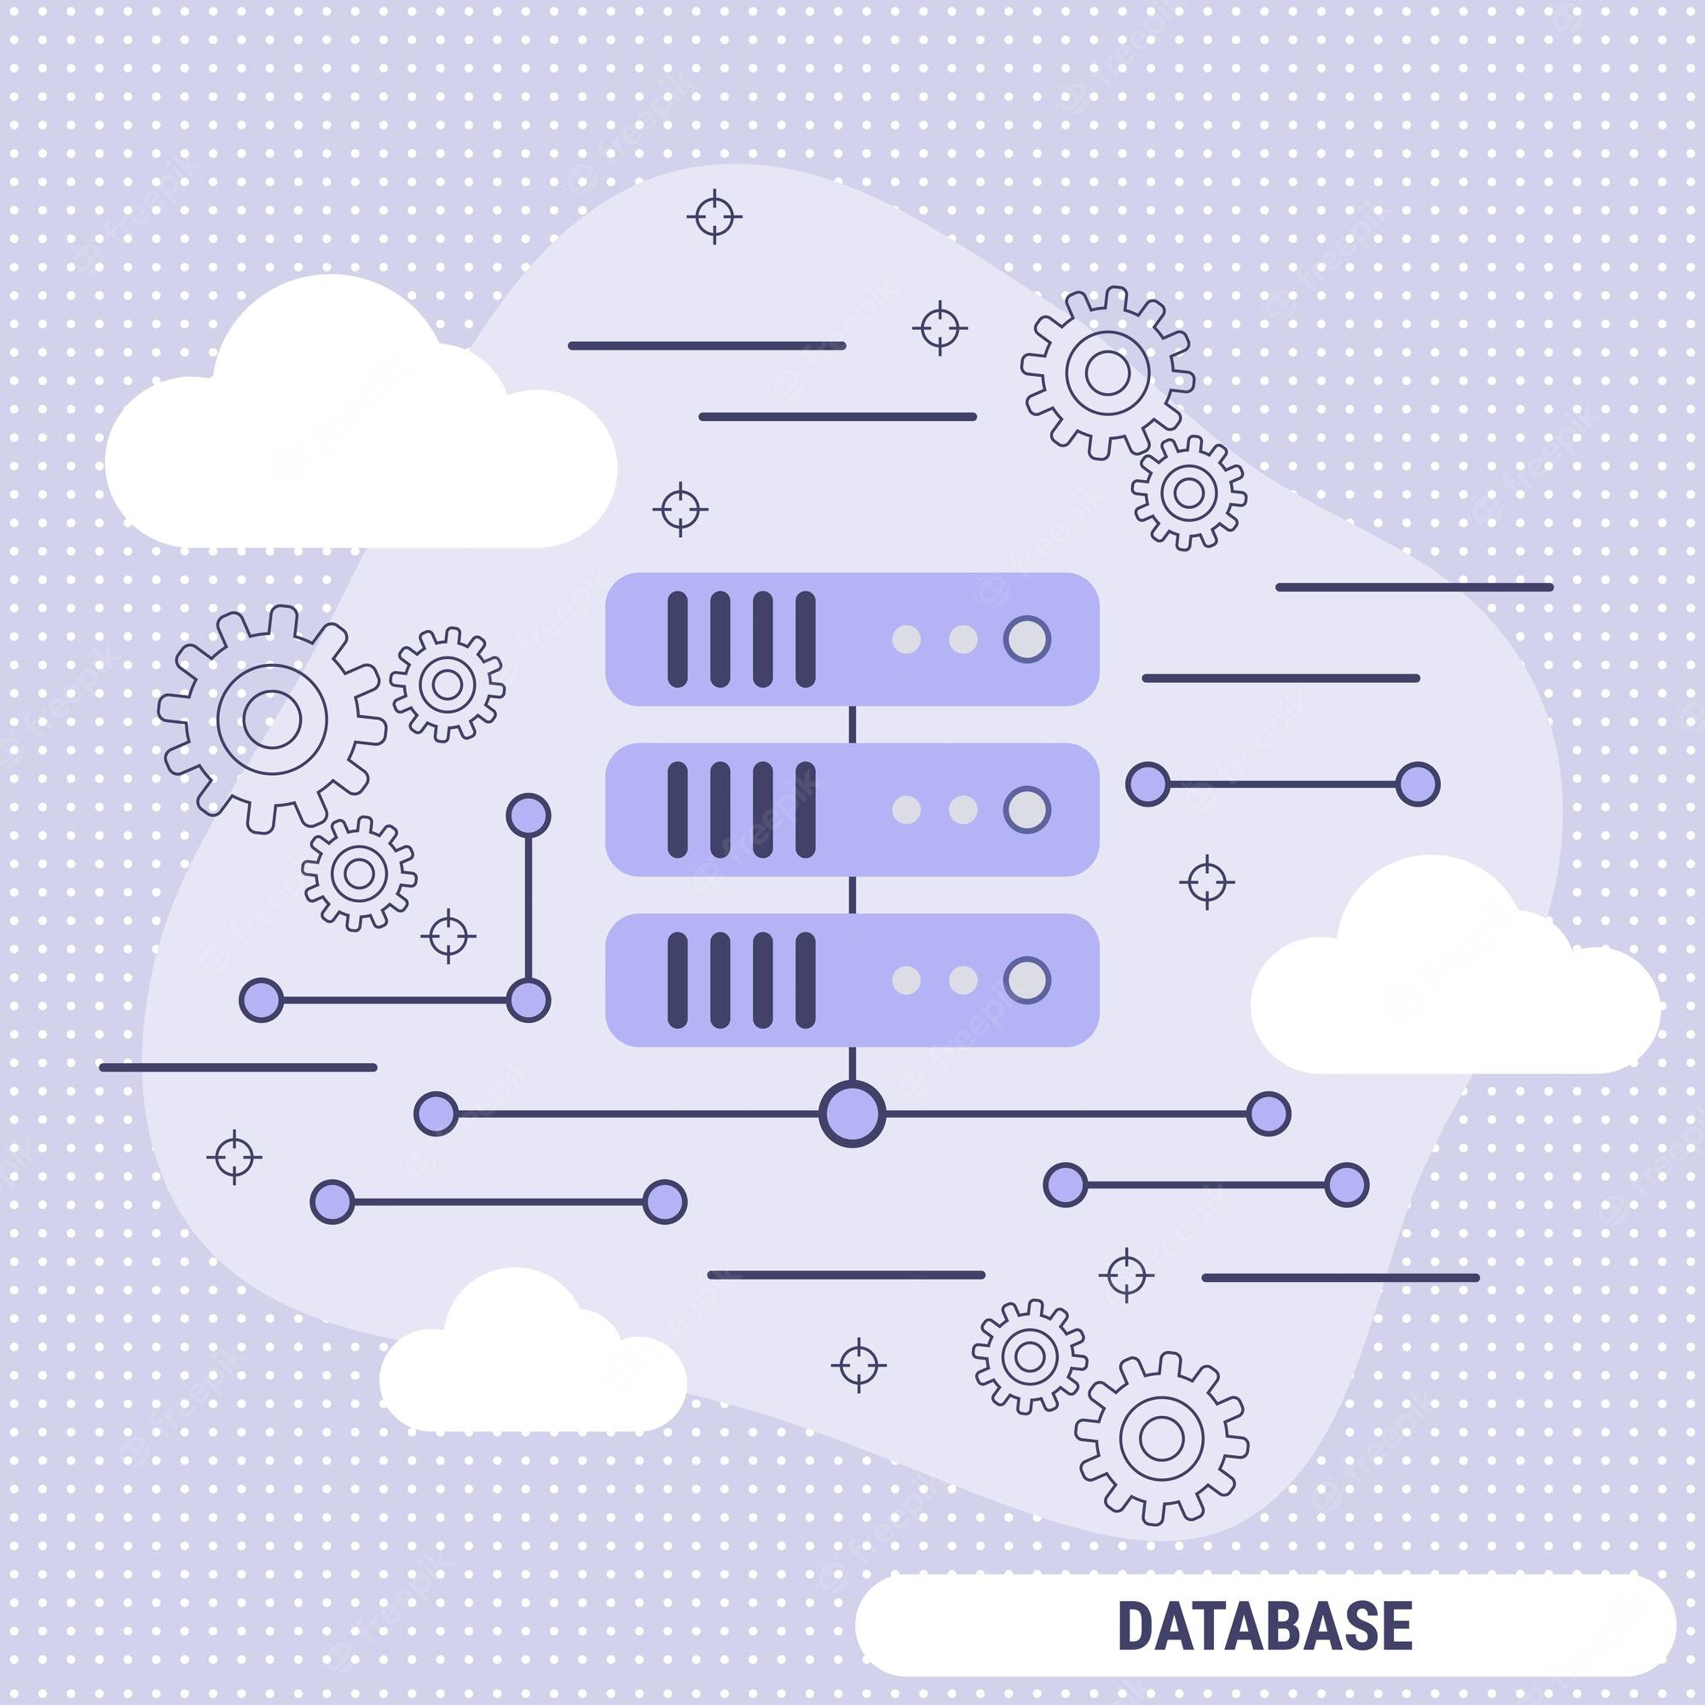
INTRODUCCIÓN
2023

Slide 4
INTRODUCCIÓN
2023
El procesamiento analítico en línea (OLAP) es una tecnología que organiza grandes bases de datos empresariales y proporciona análisis complejo. Se puede utilizar para realizar consultas analíticas complejas sin afectar negativamente los sistemas transaccionales.
Usará un modelo multidimensional (forma de estructurar los datos en una base de datos analítica para facilitar su análisis en múltiples dimensiones) en lugar de uno relacional.
Para la visualización de datos se utilizan estructuras multidimensionales llamadas cubos OLAP, sobre el que se podrán realizar varias operaciones que manipulen los datos para facilitar el análisis de los mismos.
En función de las necesidades de la empresa, esta usará el sistema OLAP que mejor se adecue a ella (ROLAP, MOLAP, HOLAP).
Para interactuar con cubos OLAP normalmente se utilizan diversas herramientas como pueden ser Microsoft Power BI, Apache Kylin, etc. Junto al lenguaje MDX.

Slide 5

¿QUÉ ES OLAP?
2023

Slide 6
¿QUÉ ES OLAP?
2023
Tipo de tecnología de procesamiento de datos empresarial que permite analizar grandes cantidades de información de manera rápida, flexible e interactiva; es decir, es un método informático para extraer y consultar datos fácilmente y de forma selectiva de fuentes tanto internas como externas para su posterior análisis desde diferentes puntos de vista.
Procesamiento Analítico en Línea
Se apoya en estructuras llamadas cubos OLAP; que analizan grandes conjuntos de datos y contienen información en diferentes niveles de detalle organizados en una matriz tridimensional.
No usa un modelo relacional de bases de datos. En su lugar, usa un modelo multidimensional que permite examinar datos desde diferentes perspectivas y realizar análisis complejos en tiempo real

Slide 7
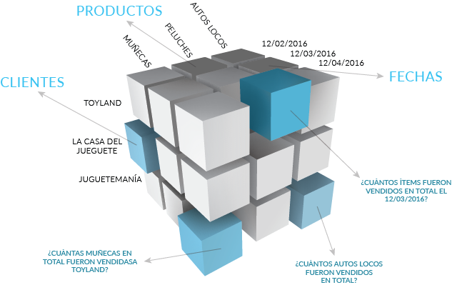
¿QUÉ ES OLAP?
2023
Sirve como complemento para las empresas que cuentan con bases de datos para almacenar transacciones y registros. OLAP se enfoca en la lectura de estas bases de datos ya que tiene una optimización especial para ello. Debido a esto, OLAP tiene la capacidad de encontrar la información que se le pida y de analizar en tiempo récord los datos importantes para una empresa.
Gracias a OLAP podemos hacer consultas complejas de forma sencilla. Un ejemplo sería “solicitar el análisis de los ingresos producidos por las ventas por parte de la empresa TOYLAND del producto X en julio de 2017 y en julio de 2019 y mostrar una comparativa con los ingresos producidos por otros productos en ese periodo de tiempo”.

Slide 8
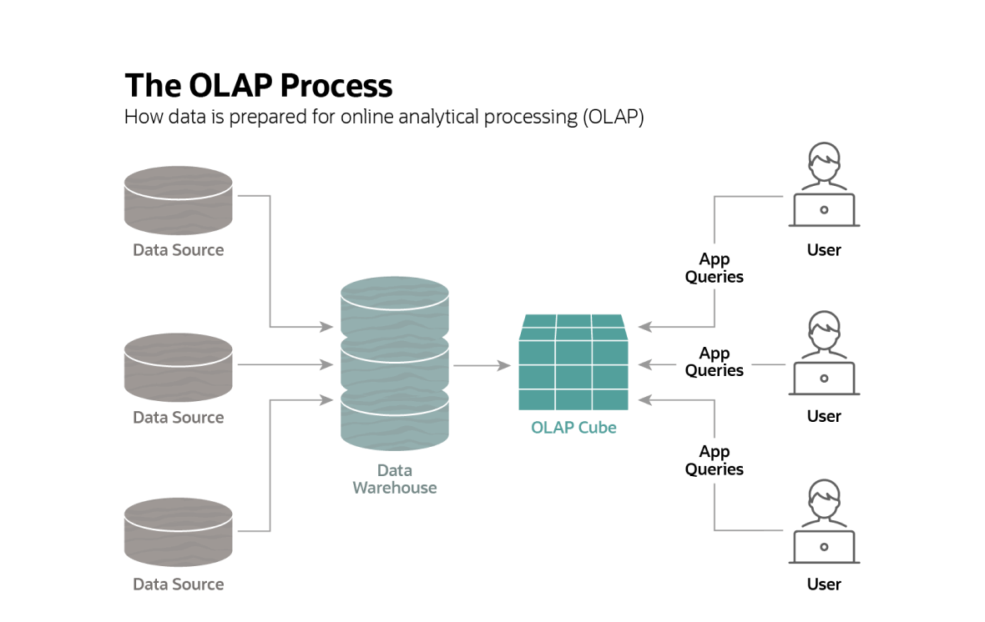
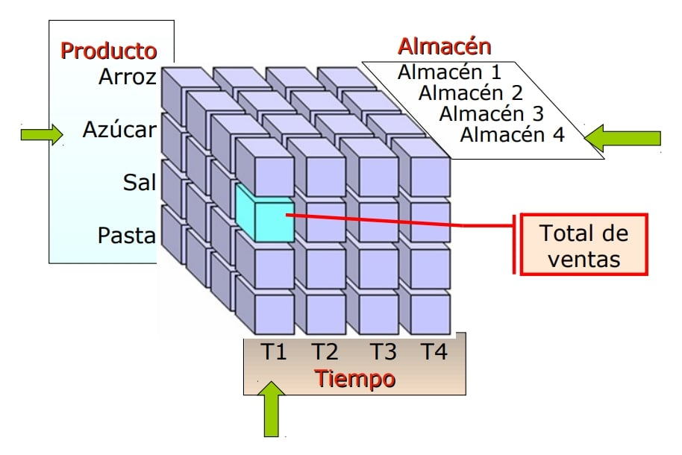
¿QUÉ ES OLAP?
Los usuarios hacen múltiples consultas y cada respuesta a ellas es “una casilla del cubo formado a partir de la base de datos de la empresa”.
2023
Aquí se está intentando saber el total de ventas de azúcar en el almacén 4 en el tiempo T1.

Slide 9

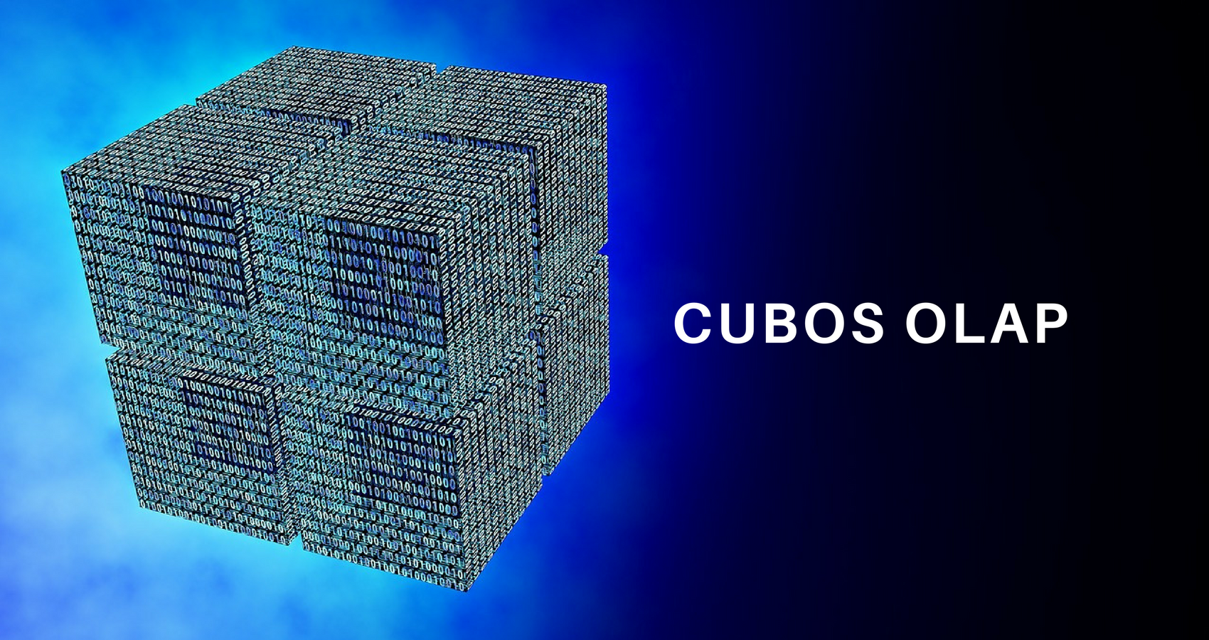
CONCEPTO DE CUBO
2023

Slide 10

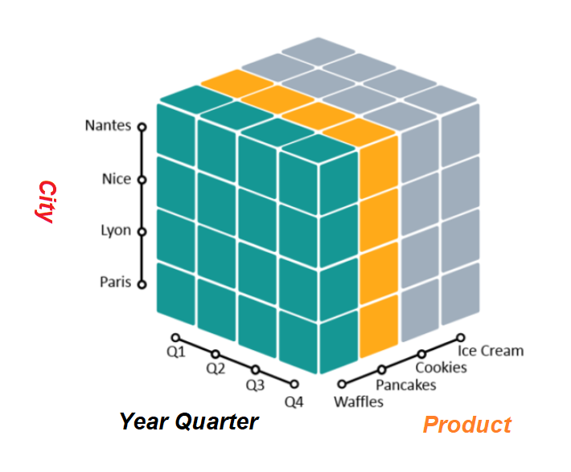
¿Qué es un cubo OLAP?
2023
Un cubo OLAP (OnLine Analitical Processing) es una base de datos multidimensional en la cuál el almacenamiento físico de datos se realiza en un vector multidimensional. Los cubos OLAP son la ampliación de las dos dimensiones encontradas en una hoja de cálculo.
Para construirlos se realiza una disposición de los datos en vectores, permitiendo un análisis rápido. Por ejemplo una empresa puede analizar datos financieros según el servicio proporcionado, el periodo de tiempo, el tipo de personas que han contratado ese servicio, etc.
Estos parámetros utilizados para el análisis se conocen como dimensiones. Para acceder a los datos se indexarían a partir de los valores de las dimensiones/ejes.

Slide 11
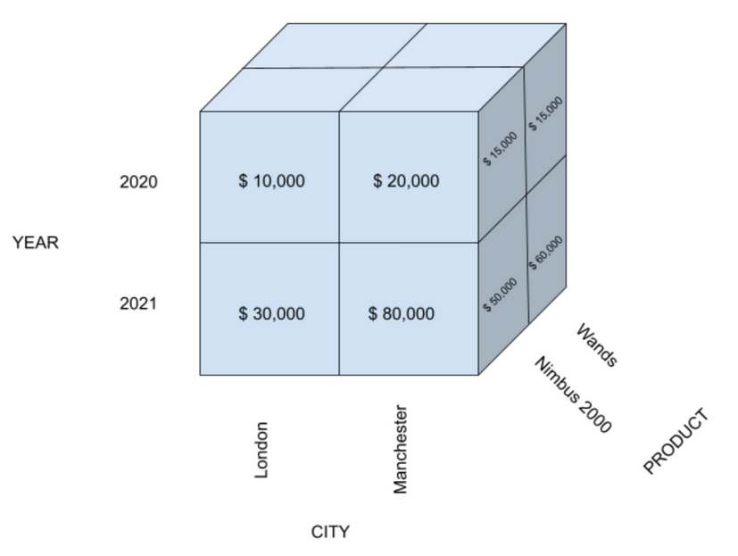
Dimensiones y Jerarquía
2023
Las dimensiones de un cubo OLAP son cualquier parámetro mediante el cual se puedan agrupar datos. Dimensiones comunes podrían ser tiempo (agrupar por año, mes, ...), categoría de producto, localización geográfica (país, comunidad autónoma, ciudad, ...), etc.
Normalmente los cubos OLAP están formados por tres dimensiones, pero al ser de naturaleza multidimensional, se admite el uso de infinitas dimensiones. Este sería el caso de MOLAP (Multidimensional OLAP).
Si tomamos en cuenta el cubo de la derecha, podemos apreciar las dimensiones CIUDAD, AÑO y PRODUCTO.

Slide 12
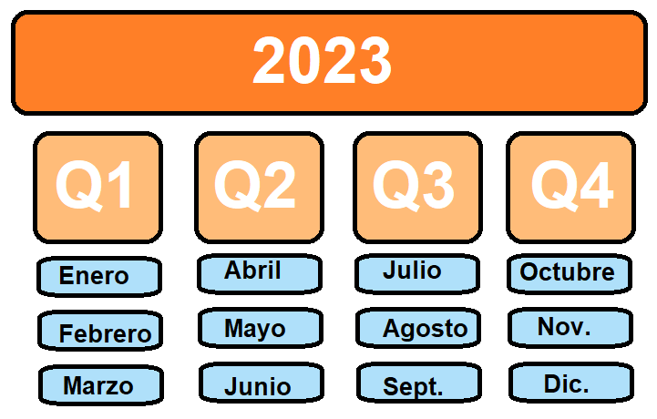
Dimensiones y Jerarquía
2023
Las dimensiones de un cubo OLAP se organizan por diferentes jerarquías. Es decir, las dimensiones tienen componentes padres y componentes hijos. Por ejemplo, tomemos en cuenta la jerarquía de la imagen, dentro de la dimensión tiempo.
Las jerarquías permiten analizar en profundidades diferentes los datos, pudiéndose encontrar anomalías o patrones con interés para el analista.
Todo ítem analizable se recalculará según el nivel de la jerarquía que se esté analizando.

Slide 13
¿Qué es un cubo OLAP?
2023
Para entender que es un cubo OLAP debemos empezar analizando una representación bidimensional. Por ejemplo, una hoja de cálculo:
En este caso se han contemplado los datos relativos a clientes, servicios contratados, importe cobrado por servicio, fecha de contratación y país de origen del cliente. Cada columna será considerada una dimensión dentro del cubo que queramos conformar.
Las hojas de cálculo organizan los datos en dos dimensiones: filas por cada entrada de datos, y columnas por cada atributo perteneciente a la entrada.

Slide 14
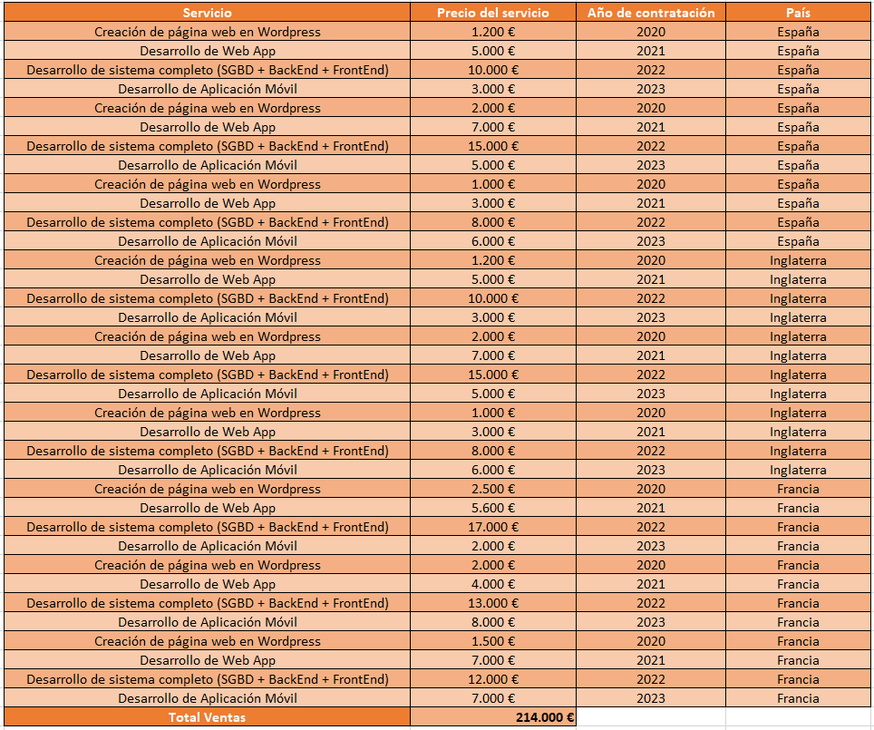
¿Qué es un cubo OLAP?
2023
Por ejemplo, imaginemos que los datos mostrados con anterioridad pertenecen a una empresa de consultoría software, que cuenta con los siguientes datos de ventas según sus servicios:

Slide 15
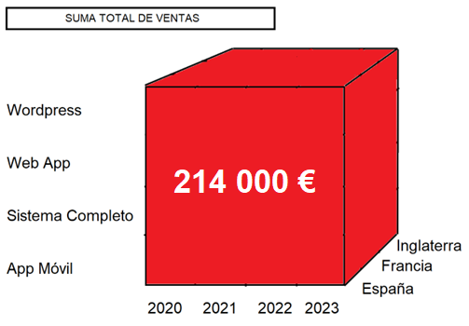
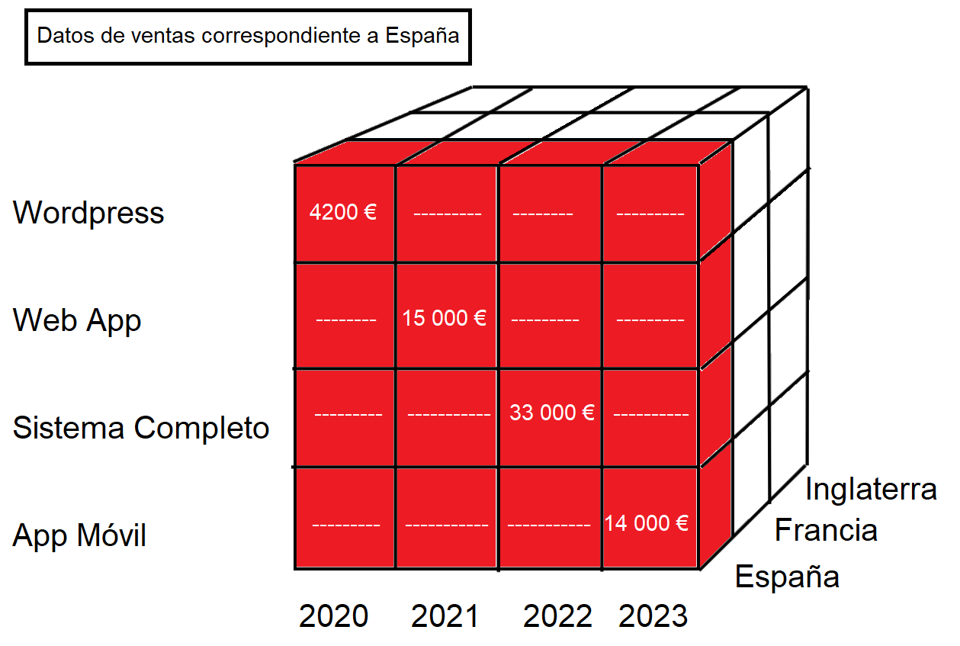
¿Qué es un cubo OLAP?
2023
Los cubos OLAP manejan los datos a través de varias dimensiones. Si quisiésemos agrupar las ventas totales según los parámetros país, año y servicio contratado (cada parámetro conformando una dimensión del cubo), el cubo OLAP generado sería el siguiente:

Slide 16
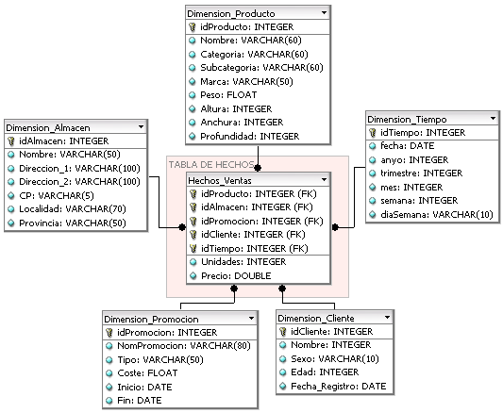
Hechos y tabla de hechos
2023
Los cubos OLAP muestran una métrica deseada, que recibe el nombre de “hecho”, en el caso anterior nuestro “hecho” era el numero de ventas totales, según las dimensiones/parámetros año, servicio y país.
Los “hechos” de los cubos OLAP, forman lo que se conoce como tabla de hechos. Estas tablas recogen la relación existente entre los “hechos” y las dimensiones del cubo, situándose el “hecho” en el centro del diagrama, que tiene normalmente forma de estrella:

Slide 17
Operaciones Analíticas con cubos OLAP
2023
Los cubos OLAP admiten cuatro operaciones analíticas básicas:
Slice (Rebanar) : Nos permite observar los datos eligiendo tan solo un valor de una dimensión.
Dice (Trocear) : Similar al funcionamiento de Slice. Permite elegir varios valores de la dimensión escogida, formando un subcubo del cubo original.
Drill-down & Roll-up (Perforar & Enrollar): Nos permite profundizar (Drill-down) en la jerarquía de una dimensión o subir en la jerarquía (Roll-up) para analizar los datos de forma más generalista.
Pivot (Girar): Equivalente a la operación pivot en hojas de cálculo, consiste en rotar el cubo alrededor de sus ejes, de forma que se consiga una visión más óptima para el análisis que se este ejecutando.

Slide 18
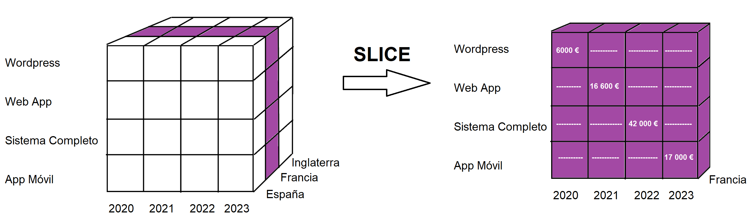
Operación Slice (Rebanar)
2023
Manteniendo el ejemplo de la empresa de consultoría de software, si quisiésemos observar solo los datos de ventas relativos a Francia, deberíamos hacer una operación slice de la dimensión país. El resultado es el siguiente:

Slide 19
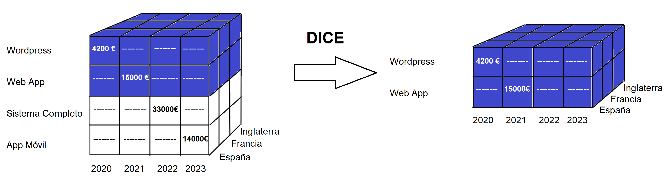
Operación Dice (Trocear)
2023
Manteniendo el ejemplo de la empresa de consultoría de software, si quisiésemos observar solo los datos de ventas relativos a los servicios Wordpress y desarrollo de Web Apps, deberíamos hacer una operación dice de la dimensión servicio. El resultado es el siguiente:

Slide 20
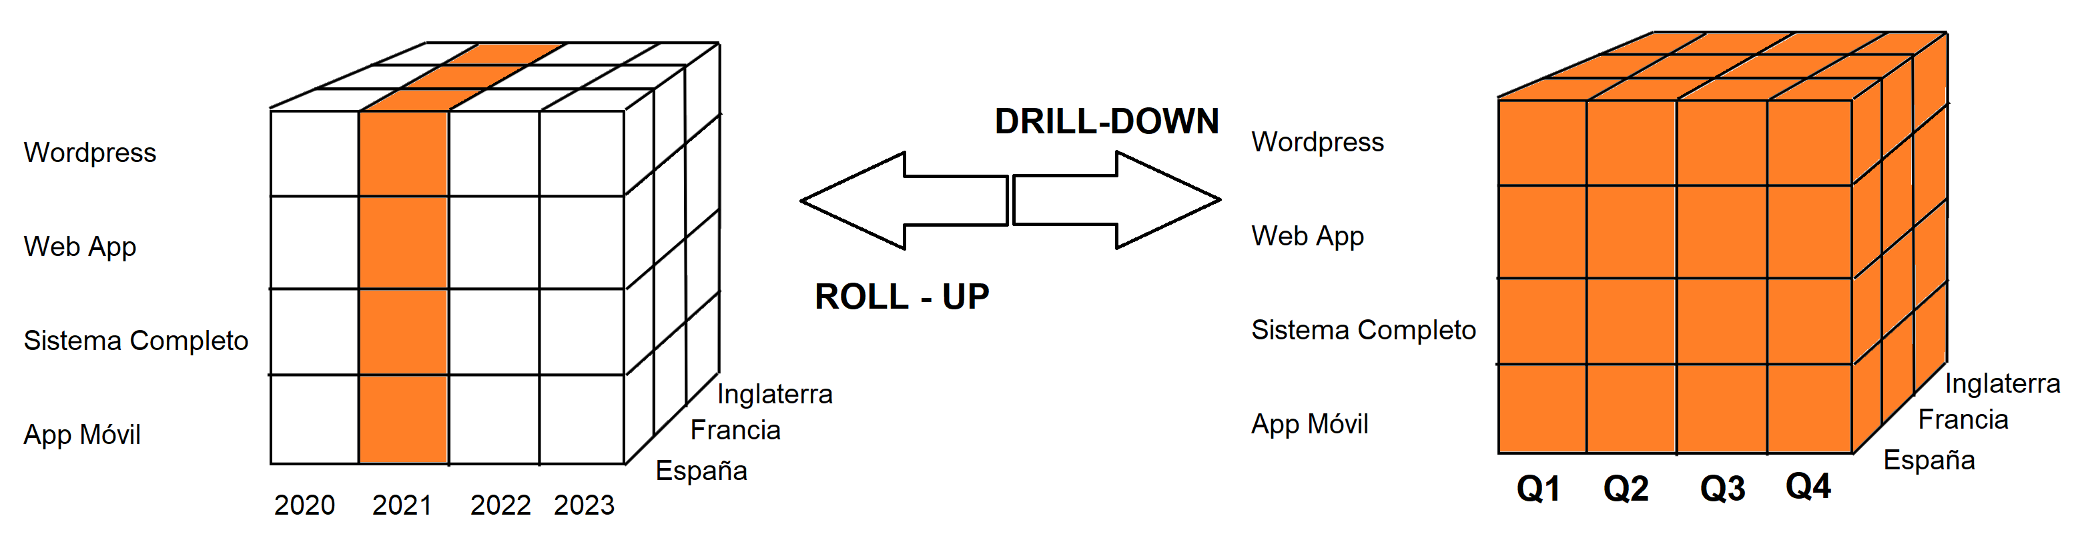
Operaciones Drill-down y Roll-up
2023
Manteniendo el ejemplo de la empresa de consultoría de software, si quisiésemos observar solo los datos de ventas relativos al año 2021, dividido en cuartos (3 meses por cada cuarto), deberíamos hacer una operación drill-down en el año 2021. Si partiésemos del año 2021 dividido en cuartos y quisiésemos subir en la jerarquía, se obtendría de nuevo el cubo original. Esto sería roll-up. El resultado es el siguiente:

Slide 21
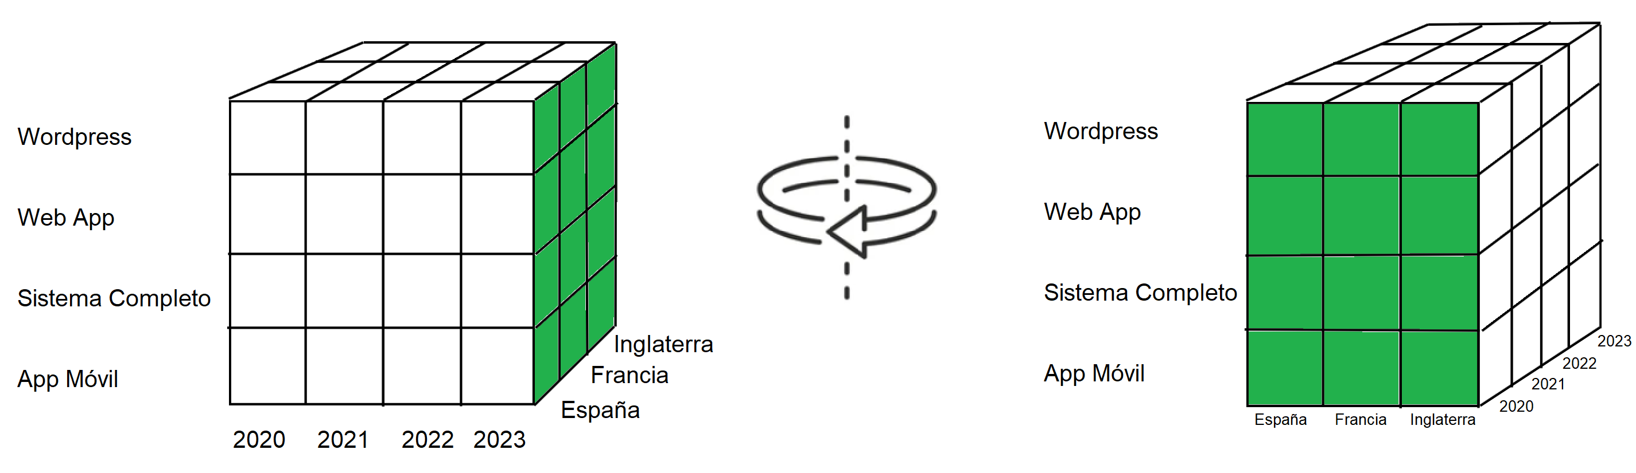
Operación Pivot (Girar)
2023
Manteniendo el ejemplo de la empresa de consultoría de software, si quisiésemos enfocar el análisis una vez visualizado el cubo original, en los países que han contratado los servicios, realizaríamos un pivot sobre la dimensión país. Esto cambiaría la orientación del cubo y por tanto los datos mostrados.

Slide 22
Lenguaje MDX
2023
Para la realización de consultas a cubos OLAP es utilizado el lenguaje MDX (MultiDimensional eXpressions). Este lenguaje cumple con la misma función que SQL en el caso de bases de datos convencionales.
MDX presenta una sintaxis especializada para interactuar con los datos almacenados en cubos OLAP. En el caso de querer obtener resultados similares a MDX con el lenguaje SQL, se necesitarían sentencias más complejas y confusas, de ahí la creación de un lenguaje especializado.
La mayoría de herramientas disponibles en el mercado abstraen al analista de utilizar este lenguaje, realizándose las consultas de manera automática. No obstante, en caso de querer realizar consultas que requieran una mayor profundidad a la proporcionada por la herramienta, será necesario el uso de MDX.

Slide 23
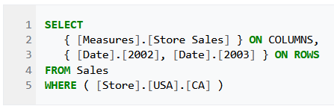
Lenguaje MDX
2023
La palabra reservada SELECT establece como ejes “Store Sales” dentro de la dimensión Measures y los años 2002 y 2003 dentro de la dimensión Date.
La palabra reservada FROM indica que la fuente de los datos es el cubo “Sales”
La palabra reservada WHERE define el eje donde se realizará una operación slice, seleccionándose el miembro CA (California) de la dimensión Store.

Slide 24

SISTEMAS OLAP
2023

Slide 25
FUNCIONAMIENTO DE LOS SISTEMAS OLAP
2023
Los datos se recopilan de múltiples fuentes de datos, se almacenan en almacenes de datos, se limpian y se organizan en cubos.
Estos cubos contienen los datos categorizados por dimensiones (clientes, fechas, lugares…) obtenidos de las tablas dimensionales de los almacenes de datos.
Las dimensiones se completan con miembros (nombres, meses, países…) organizados jerárquicamente.

Slide 26
FUNCIONAMIENTO DE LOS SISTEMAS OLAP
2023
Se resumen los cubos OLAP en todas las dimensiones para mejorar bastante el tiempo de consulta en las bases de datos relacionales.
Se realizan los cinco tipos de operaciones analíticas vistas anteriormente contra estas bases de datos multidimensionales en función de nuestras necesidades.
El software OLAP localiza la intersección de dimensiones y los muestra. Este resultado se llama “medida” y está almacenada en el cubo OLAP.

Slide 27
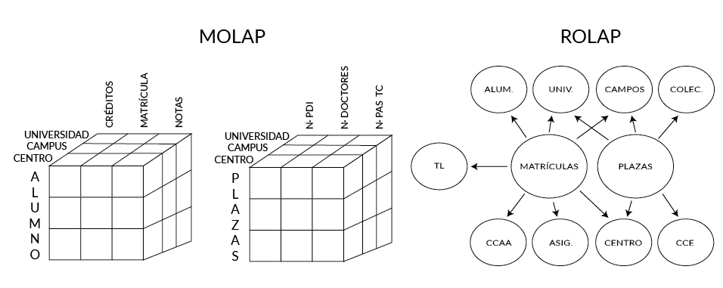
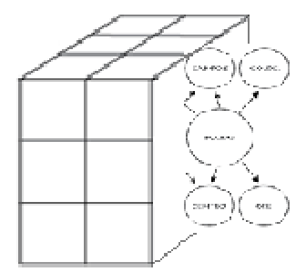
TIPOS DE SISTEMAS OLAP
2023
+
HOLAP

Slide 28
TIPOS DE SISTEMAS OLAP
2023
MOLAP
(Procesamiento Analítico Multidimensional en Línea)
Sistema OLAP que incluye los datos directamente en una base de datos multidimensional. Es el que usa los cubos OLAP por excelencia. En este sistema, el cubo multidimensional creado es una estructura separada de la base de datos relacional (Se almacena en un servidor de análisis de datos o en memoria).
Partes del sistema MOLAP:
La base de datos multidimensional, que es la encargada del manejo, acceso y obtención del dato.
El motor analítico, que es el responsable de la ejecución de los requerimientos OLAP.
El nivel de presentación se integra con el de aplicación y proporciona un interfaz a través del cual los usuarios finales visualizan los análisis OLAP.

Slide 29
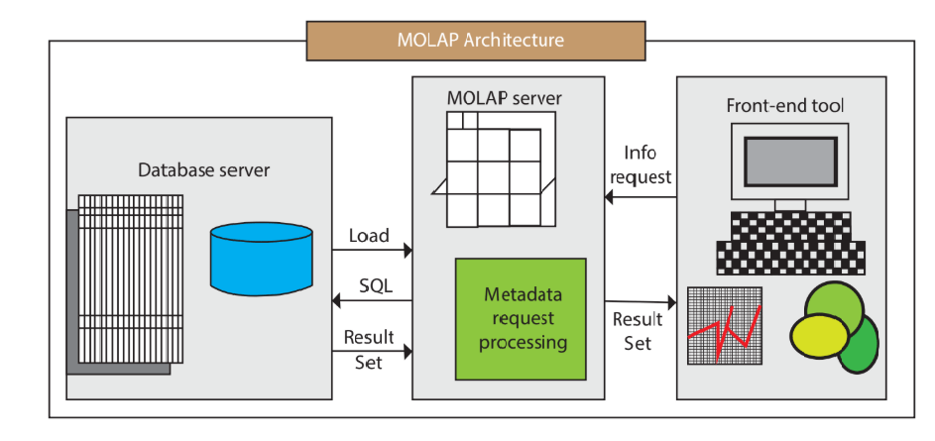
TIPOS DE SISTEMAS OLAP
2023

Slide 30
TIPOS DE SISTEMAS OLAP → MOLAP
2023
VENTAJAS
La información y los cruces son pre calculados y luego son almacenados en cubos de datos multidimensionales, lo que lo vuelve ágil a la hora de mostrar información.
Puede manejar grandes cantidades de datos sin comprometer el rendimiento.
Proporciona una buena experiencia de usuario debido a su capacidad para procesar y mostrar datos rápidamente.
DESVENTAJAS
No escala la información (se vuelve lenta ante una base de datos grande o en continuo crecimiento).
Puede ser costoso debido a que necesita un hardware especial para su implementación.
Requiere una gran cantidad de espacio de almacenamiento debido a la multidimensionalidad

Slide 31
TIPOS DE SISTEMAS OLAP → MOLAP
2023
¿EN QUÉ SISTEMAS PODEMOS USARLO?
Sistemas de análisis de ventas: Cuando es necesario analizar grandes conjuntos de datos de ventas o de inventario en un cubo multidimensional (Para explorar los datos de manera más eficiente y visual). Por ejemplo en el sector del comercio minorista.
Sistemas de análisis de finanzas: Cuando es necesario analizar grandes conjuntos de datos financieros. Por ejemplo en el sector bancario o de seguros.
Sistemas de análisis de marketing: Cuando necesitamos analizar grandes conjuntos de datos de campañas de marketing. Por ejemplo en el sector publicitario.

Slide 32
TIPOS DE SISTEMAS OLAP
2023
ROLAP
(Procesamiento Analítico en Línea Relacional)
Sistema OLAP que realiza un análisis multidimensional dinámico de grandes cantidades de datos almacenados en una base de datos relacional y que permite escalar esta cantidad de información.
Los datos son introducidos directamente desde el almacén de datos y no son almacenados por separado. No se crea un cubo multidimensional independiente, sino que se utilizan vistas relacionales para representar la información en forma de tablas, que luego pueden ser analizadas utilizando herramientas de análisis de datos.
Arquitectura del sistema ROLAP:
Base de datos relacional: Usa bases de datos relacionales para el manejo, acceso y obtención del dato.
Motor de base de datos (Funcionalidad analítica): Ejecuta las consultas multidimensionales de los usuarios.
El motor ROLAP se integra con niveles de presentación, a través de los cuales los usuarios realizan los análisis OLAP.

Slide 33
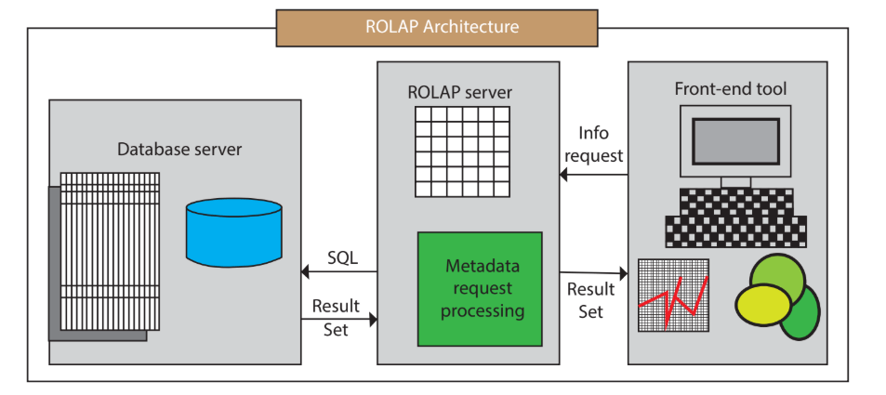
TIPOS DE SISTEMAS OLAP
2023

Slide 34
TIPOS DE SISTEMAS OLAP → ROLAP
2023
VENTAJAS
Es rápido y permite el acceso a cualquier usuario que se encuentre en la base de datos.
Es más flexible que MOLAP, pudiendo analizar grandes conjuntos de datos que cambian con frecuencia.
No requiere hardware especializado, pudiendo ser ejecutado en un servidor de base de datos existente.
Se puede integrar fácilmente con otros sistemas y aplicaciones.
DESVENTAJAS
No almacena los resultados, volviéndose un poco inestable.
Los datos se almacenan en una base de datos relacional, provocando que las consultas sean más lentas.
No es tan intuitivo como MOLAP y requerirá un conocimiento técnico superior para su buen uso.

Slide 35
TIPOS DE SISTEMAS OLAP → ROLAP
2023
¿EN QUÉ SISTEMAS PODEMOS USARLO?
Sistemas de análisis de ventas: Cuando es necesario analizar las ventas diarias de cada tienda en una base de datos relacional.
Sistemas de análisis de redes sociales: Cuando es necesario analizar conjuntos de datos de redes sociales. Por ejemplo para analizar la popularidad de un producto o marca en línea.
Sistemas de análisis de datos de sensores: Cuando es necesario analizar conjuntos de datos de sensores. Por ejemplo para detectar problemas en el funcionamiento de una máquina o equipo.
Sistemas de análisis de tráfico web: Cuando es necesario analizar conjuntos de datos de tráfico web. Por ejemplo para optimizar la experiencia de usuario en un sitio web.

Slide 36
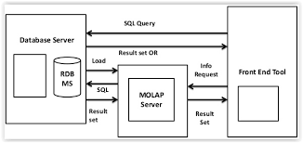
TIPOS DE SISTEMAS OLAP
2023
HOLAP
(Procesamiento Analítico Híbrido en Línea)
Es una combinación de ROLAP y MOLAP. Fue creado para combinar la mayor capacidad de datos de ROLAP con la capacidad de procesamiento de MOLAP. En algunas estructuras el cubo se almacena separado de la base de datos relacional como en MOLAP y en otras, el cubo puede estar dentro de la base de datos relacional como en ROLAP. Esto dependerá del tamaño de los datos, la complejidad del análisis y los requisitos de rendimiento.

Slide 37
TIPOS DE SISTEMAS OLAP → HOLAP
2023
VENTAJAS
Hace que las empresas tengan un procesamiento rápido de datos con posibilidad de escalarlo sin perder el nivel de desempeño.
El costo es menor que el de MOLAP, ya que no requiere hardware especializado y se puede ejecutar en un servidor de base de datos existente.
Proporciona una buena experiencia de usuario y se puede integrar fácilmente con otros sistemas y aplicaciones.
DESVENTAJAS
No es tan eficiente para datos muy complejos.
Requiere una configuración más compleja y una gestión de datos más cuidadosa que otros modelos.
Las consultas pueden ser más lentas que en MOLAP debido a que algunos datos se almacenan en una base de datos relacional.

Slide 38
TIPOS DE SISTEMAS OLAP → HOLAP
2023
¿EN QUÉ SISTEMAS PODEMOS USARLO?
Sistemas de análisis de ventas y marketing: Cuando es necesario analizar grandes conjuntos de datos de ventas y marketing en tiempo real. Por ejemplo para tomar decisiones basadas en el comportamiento del cliente.
Sistemas de análisis de finanzas y presupuestos: Cuando es necesario analizar grandes conjuntos de datos financieros y de presupuestos en tiempo real. Por ejemplo para tomar decisiones en tiempo real sobre inversiones y gastos.
Sistemas de análisis de recursos humanos: Cuando necesitamos analizar grandes conjuntos de datos de recursos humanos. Por ejemplo para realizar un seguimiento del rendimiento y la productividad de los empleados.

Slide 39
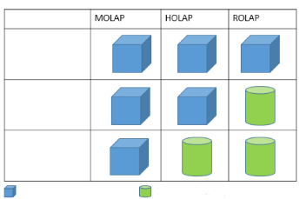
TIPOS DE SISTEMAS OLAP
2023
EN RESUMEN
Estructura
de Cubo
Datos
pre-calculados
Valores de nivel de detalle
Almacenamiento multidimensional
Almacenamiento relacional

Slide 40
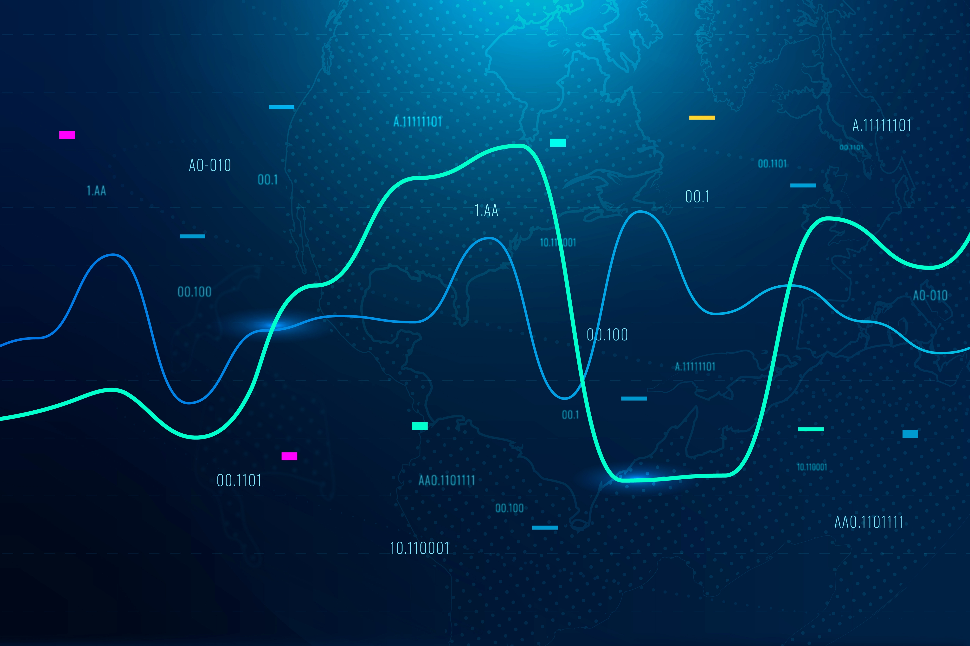
UTILIDADES/BENEFICIOS
2023

Slide 41
UTILIDADES/BENEFICIOS
2023
Estas bases de datos no necesitan ser tan grandes como un almacén de datos, pues no todos los datos transaccionales son necesarios para ciertos análisis.
Descubrimiento de relaciones desconocidas entre elementos de datos.
Simplicidad para crear informes y reportes.
Para minería de datos, ya que proporciona una interfaz fácil de usar para explorar y analizar datos complejos, permitiendo encontrar más fácilmente patrones ocultos.
Simplifica la gestión de datos multidimensionales agrupando, organizando y ordenando la información gracias a los cubos.

Slide 42
UTILIDADES/BENEFICIOS
2023
Permite aumentar el nivel de abstracción de los datos debido a que es posible hacer búsquedas con diferentes estructuras al mismo tiempo.
El costo de este software depende de la cantidad de usuarios que vayan a usarlo (Los productos OLAP están diseñados para entornos de múltiples usuarios).
Sus funciones están incluidas en Microsoft Excel y Analysis Services de Microsoft SQL Server.
Podemos dividir los datos en segmentos fáciles de filtrar y visualizar, permitiendo entender mejor los patrones.
Ayuda al entendimiento de los clientes y las demandas del mercado gracias a la rapidez de entrega de información segmentada, agilizando los ajustes necesarios de la oferta para atender peticiones.

Slide 43
UTILIDADES/BENEFICIOS
2023
Se tiene acceso a la información desde una sola herramienta en la que se deposita toda la información de la empresa sin importar la jerarquía.
Sencillez a la hora de acceder a los datos gestionados con OLAP, lo que produce una mejor toma de decisiones en la empresa.
El lenguaje MDX satisface la necesidad de explorar las complejas relaciones existentes entre datos empresariales.
Las herramientas realizan un precálculo de las consultas más frecuentes permitiéndose así una respuesta rápida para consultas ad hoc.
Los datos se organizan en dimensiones que cuentan con diferentes jerarquías. Esto permite al analista profundizar o abstraerse de los datos tanto como necesite.

Slide 44

OPERADORES/HERRAMIENTAS
2023

Slide 45

Apache Kylin
2023
Apache Kylin es una herramienta analítica de código abierto. Está especialmente diseñada para grandes almacenes de datos y Big Data, siendo su función principal la de proveer de capacidad OLAP al contexto del Big Data.
Kylin consigue velocidades de consulta casi constantes sin importar el volumen de datos o cuanto crezca el mismo a lo largo del tiempo. Se reduce de esta forma, la latencia en las consultas de los minutos a milésimas de segundo.
Apache Kylin es utilizado por multitud de empresas de gran envergadura. Algunas de ellas son Ebay, Cisco, Samsung, Microsoft, etc.
https://kylin.apache.org/

Slide 46

IBM Cognos
2023
IBM Cognos es un sistema de procesamiento analítico disponible en entorno web. Contiene un conjunto de herramientas que permiten realizar análisis, reportes y monitorización de métricas.
Cognos cuenta con una amplia gama de componentes que permiten personalizar la experiencia a gusto del analista. Esto provoca una mejora en el desempeño del mismo y la visualización de los datos.
En el caso de los cubos OLAP, Cognos incorpora el componente IBM Cognos Analysis Studio, que incluye todo lo necesario para manejar análisis multidimensionales.
https://www.ibm.com/es-es/products/cognos-analytics

Slide 47

Oracle Business Intelligence
2023
Oracle BI es una plataforma que ofrece visión ágil sobre analíticas visuales, informes de datos interactivos, reportes operacionales, acceso nativo a fuentes Big Data, etc.
Esta herramienta es totalmente compatible con análisis OLAP, mejorando el esquema tradicional haciendo que la comodidad de cara al analista sea absoluta.
Tiene integración completa con Oracle Database 11g https://www.oracle.com/technetwork/database/options/olap/oracle-olap-11g-biee-twp-128229.pdf aunque se puede utilizar con cualquier base de datos.
En el caso de utilizar Oracle BI junto a Oracle Database, se podrá operar con el cubo OLAP directamente en SQL. En la mayoría de sistemas, se ha de utilizar un lenguaje común llamado MDX (MultiDimensional eXpressions) que resulta más complejo.
https://www.oracle.com/business-analytics/business-intelligence/technologies/bi-enterprise-edition.html

Slide 48

Pentaho Community Edition
2023
Pentaho es una herramienta comercial que cuenta con una edición community de código abierto. Cuenta con características esenciales para Business Intelligence como servicios OLAP, Integración de datos, minería de datos, visualizaciones gráficas, etc.
Pertenece a la compañía Hitachi Vantara que cuenta con gran experiencia en el sector de datos y BI. Por lo que su herramienta es totalmente fiable y precisa, siendo utilizada por multitud de empresas.
Pentaho es una de las herramientas mejor valoradas del mercado, tanto por empresas como por usuarios individuales.
https://www.hitachivantara.com/en-us/products/dataops-software/data-integration-analytics/pentaho-community-edition.html

Slide 49

Microsoft Power BI Community Edition
2023
Power BI es una herramienta de Business Intelligence desarrollada por el gigante empresarial Microsoft, capaz de modelar y visualizar datos con facilidad gracias a informes memorables personalizados con KPI (Indicador de calidad/rendimiento) y marca.
También incluye tecnología de inteligencia artificial con la posibilidad de responder preguntas sobre el modelo de datos que se esté tratando.
Power BI cuenta con integración completa con aplicaciones como Microsoft Teams y Excel, dentro de la suite Office.
https://powerbi.microsoft.com/es-es/

Slide 50
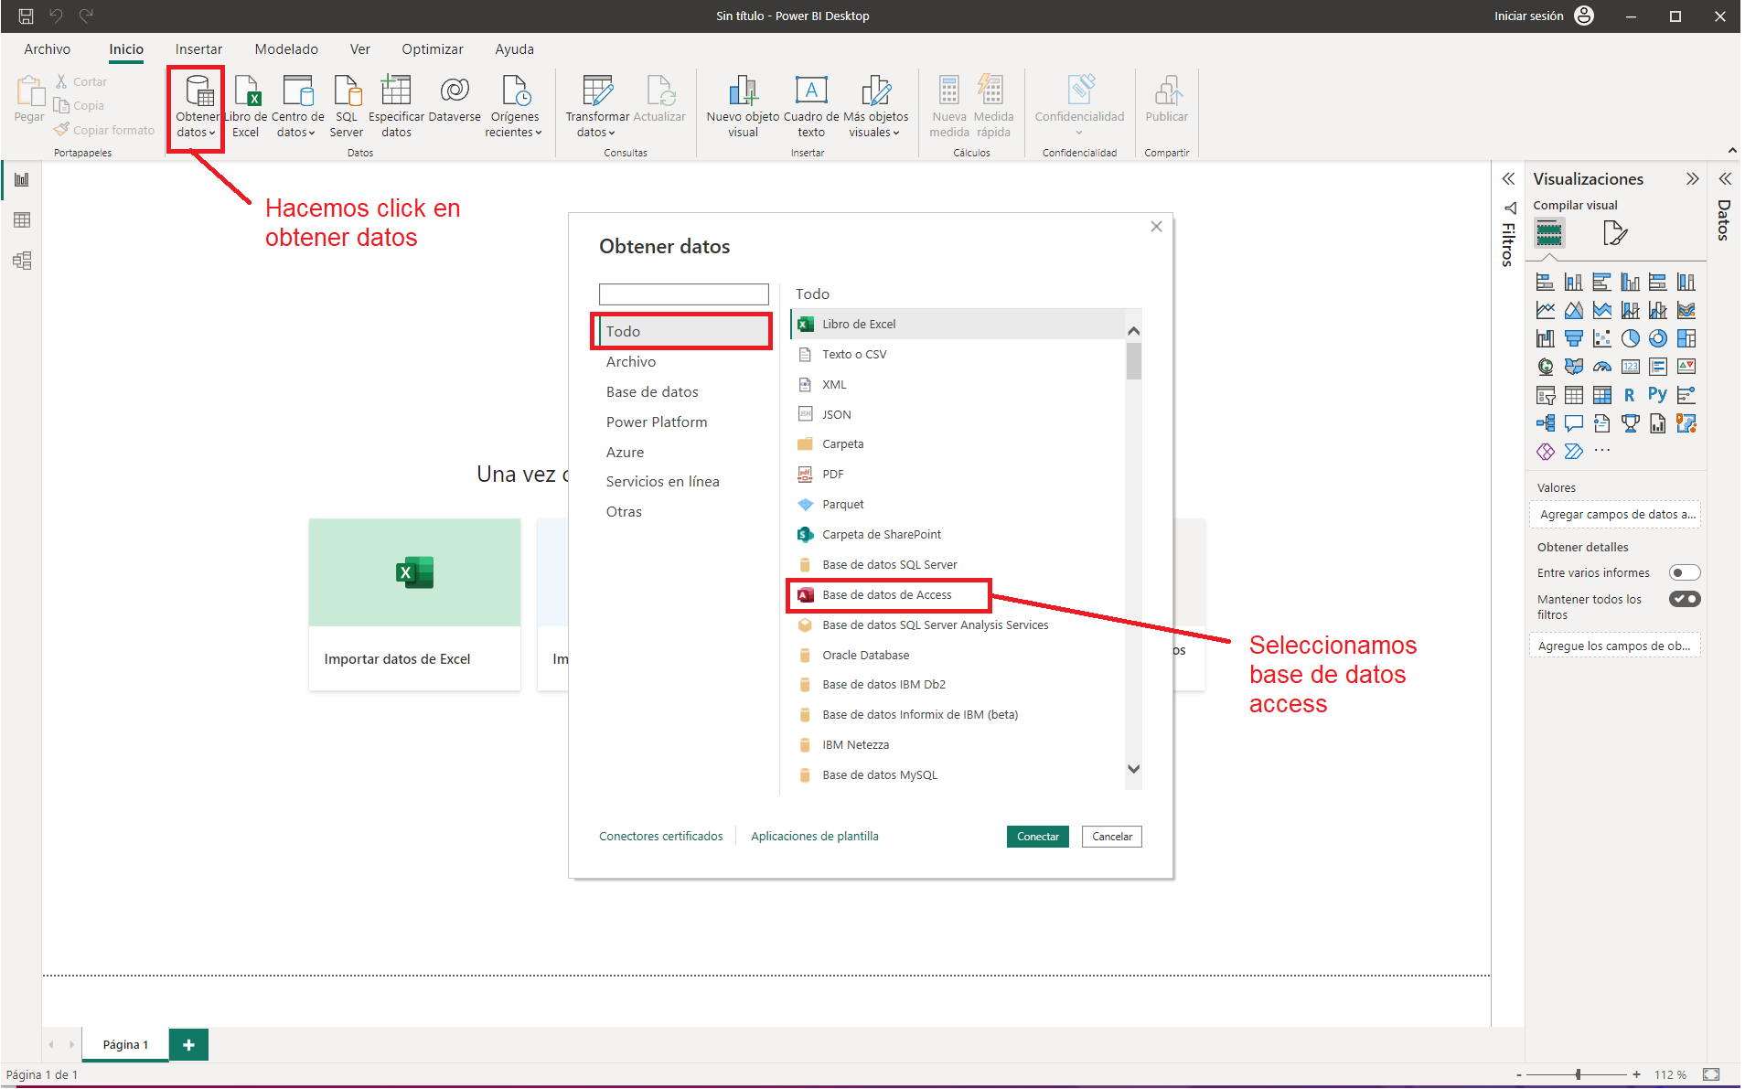
Ejemplo de uso | Microsoft Power BI
2023
Utilizaremos de ejemplo una base de datos Microsoft Access de una empresa llamada Northwind, que vende productos alimenticios.
Primero deberemos de importar dicha base de datos a Microsoft Power BI de la forma descrita en la imagen.
Una vez los datos estén importados podremos comenzar a trabajar con ellos, creando nuestro cubo OLAP.

Slide 51
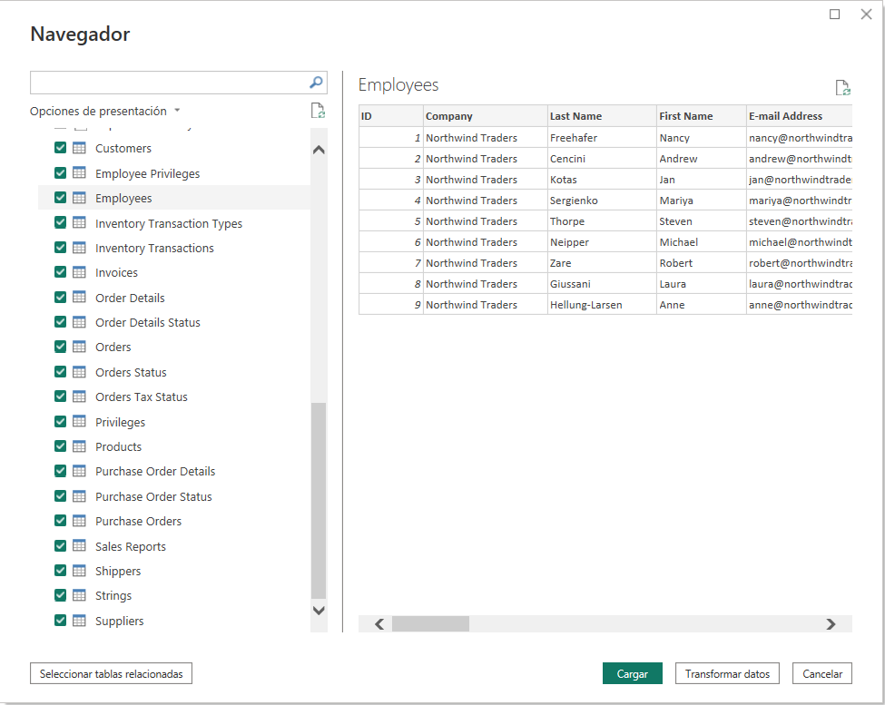
Ejemplo de uso | Microsoft Power BI
2023
Una vez abierto el archivo de Access deberemos de importar y cargar tan solo las tablas que queramos analizar.
Se han seleccionado todas las señaladas en la imagen.

Slide 52
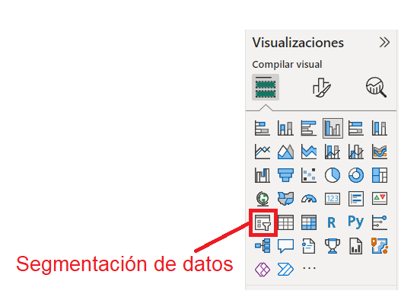
Ejemplo de uso | Microsoft Power BI
2023
Una vez importadas todas las tablas, utilizaremos dos tablas principales: “Purchase Order Details” y “Products”.
Para comenzar a visualizar los datos, seleccionaremos en el apartado de visualizaciones, el objeto visual “Segmentación de datos”.
Este objeto nos permitirá filtrar según una serie da datos determinado (dimensión)

Slide 53
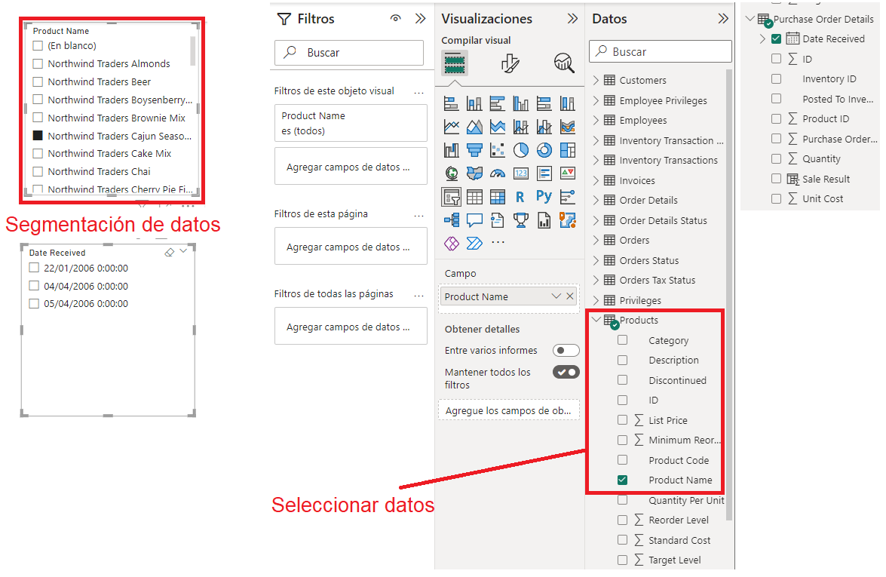
Ejemplo de uso | Microsoft Power BI
2023
Una vez seleccionado el objeto visual, aparecerá un panel de segmentación de datos.
Si hacemos click sobre este panel, podremos seleccionar los datos por los que queremos filtrar.
En nuestro caso seleccionaremos dentro de la tabla “Products”, el nombre de los productos “Product Name”. Y en la tabla relacionada “Purchase Order Details” la fecha en la que se ha recibido “Data Received”

Slide 54
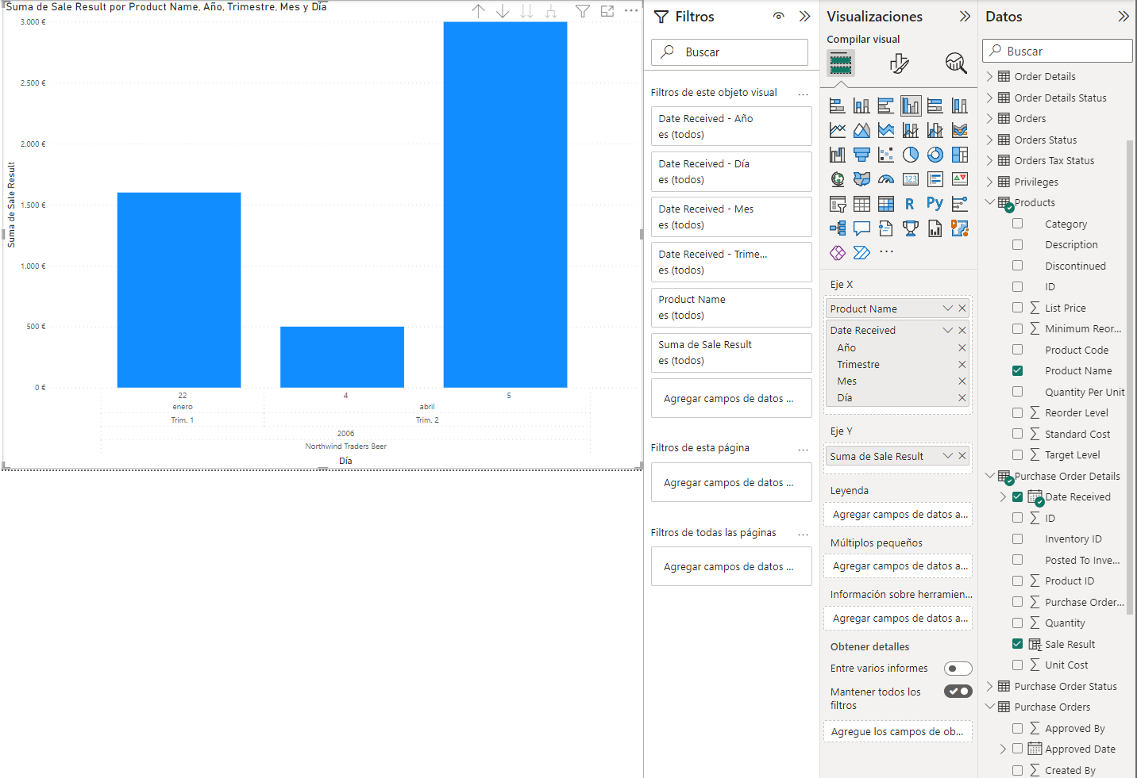
Ejemplo de uso | Microsoft Power BI
2023
Tras haber construido los paneles de segmentación de datos, se deberá construir un gráfico de columnas agrupadas, y seleccionar por un lado el “hecho” que queramos mostrar (Sale Result) en el eje Y, y las dos dimensiones anteriormente mencionadas (Product Name y Date Received) en el eje X.
Fijándose en la dimensión “Date Received”, se puede apreciar la subdivisión en jerarquías del cubo OLAP

Slide 55
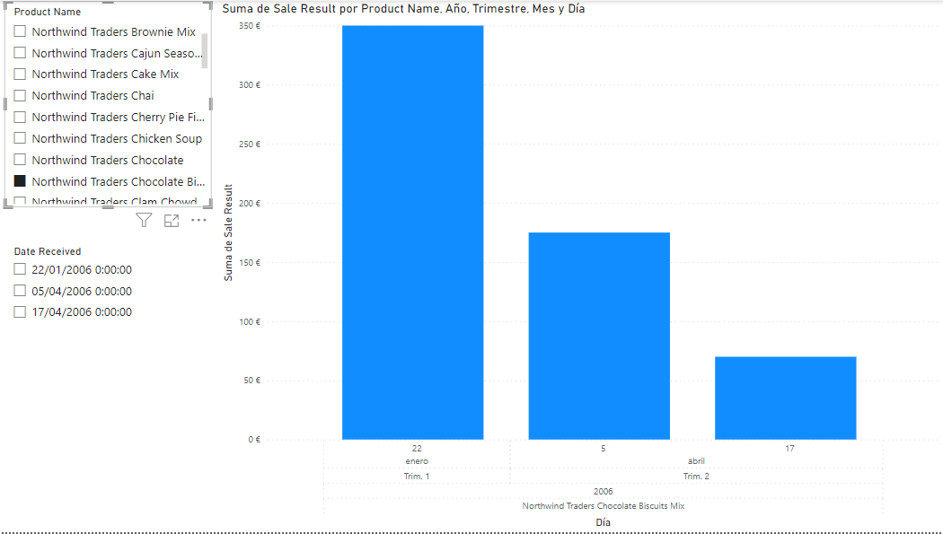
Ejemplo de uso | Microsoft Power BI
2023
Una vez completados los pasos anteriores, gracias a los paneles de segmentación de datos, podremos examinar los datos en gran profundidad.
Aunque la representación no sea un “cubo” debido a las limitaciones dimensionales de una pantalla, así se construye un cubo OLAP en Power BI.

Slide 56

CONCLUSIONES
2023

Slide 57
CONCLUSIONES
2023
OLAP ha supuesto un avance en las tecnologías de bases de datos ya que gracias a él se pueden descubrir relaciones desconocidas entre elementos de datos, consigue simplificar la tarea de crear informes de datos o de simplificar su gestión o es posible dividir los datos en segmentos fáciles de filtrar y visualizar, permitiendo entender mejor los patrones.
La estructura multidimensional del cubo OLAP permite trabajar de forma rápida y efectiva sobre grandes conjuntos de datos, con una maleabilidad absoluta e inmediata. Esto ha incrementado la agilidad con la que se pueden analizar los datos por parte de analistas, haciendo los cubos de una estructura imprescindible en la actualidad.
Gracias al gran avance del sector de Business Intelligence, y la gran oferta disponible de herramientas (tanto gratuitas, como de pago), el analista tiene la posibilidad de realizar análisis de alto valor para la empresa en la que se encuentre empleado, aportando perspectivas sobre los datos que pueden ayudar a mejorar un producto, impulsar las ventas, mejorar la atención al cliente, etc.

Slide 58

BIBLIOGRAFÍA
2023

Slide 59



BIBLIOGRAFÍA
2023
Cubo OLAP
Lenguaje MDX
Cubo OLAP
https://es.wikipedia.org/wiki/Cubo_OLAP
https://en.wikipedia.org/wiki/MultiDimensional_eXpressions
https://blog.auriboxtraining.com/business-intelligence/los-cubos-olap/
Cubo OLAP
Data Warehouse y OLAP
Cubo OLAP
https://learn.microsoft.com/es-es/system-center/scsm/olap-cubes-overview?view=sc-sm-2022
https://www.microsoft.com/en-us/research/wp-content/uploads/2016/02/sigrecord.pdf
https://thedataschools.com/que-es/olap/

Slide 60






BIBLIOGRAFÍA
2023
Guía Cubos OLAP
Herramientas OLAP
Herramientas OLAP
https://www.keboola.com/blog/olap-cubes
https://www.softwaretestinghelp.com/best-olap-tools/
https://www.butleranalytics.com/free-olap-tools/
Datos de ejemplo
Definición de OLAP
¿Qué es OLAP?
https://www.excel-easy.com/examples/import-access-data.html
https://www.computerweekly.com/es/definicion/OLAP-o-procesamiento-analitico-en-linea
https://blog.hubspot.es/sales/que-es-olap

Slide 61
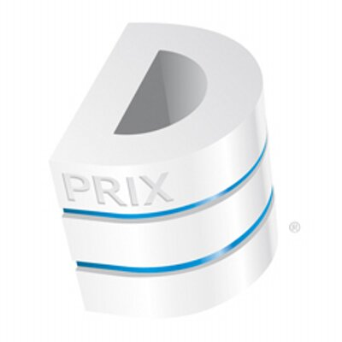


BIBLIOGRAFÍA
2023
Sistemas OLAP
Información General
Bases de Datos Multidimensionales
https://www.dataprix.com/es/olap-molap-y-rolap
https://openai.com/blog/chatgpt
https://www.kyoceradocumentsolutions.es/es/smarter-workspaces/insights-hub/articles/ventajas-de-las-bases-de-datos-multidimensionales.html

Slide 62

2023
¿ALGUNA PREGUNTA?

